Slide 1

ALJABAR LINIER
WEEK 1. PENDAHULUAN

Slide 2
Objective
Setelah menyelesaikan mata kuliah Aljabar Linier Mahasiswa mampu :
Mampu menjelaskan persamaan linier dan fungsi-fungsinya
Mampu menggunakan pemodelan dalam penyelesaian masalah sehari-hari yang membutuhkan persamaan linier
Melakukan perhitungan pada operasi - operasi matrik dan transformasi linear, penggunaan operasi matriks dalam memudahkan dalam penyelesaian persamaan linier
Mahasiswa dapat melakukan perhitungan dan menggunakan vektor, mahasiswa memahami dasar teori nilai eigen dan vector eigen.

Slide 3
Materi
Matriks dan Operasinya
Determinan Matriks
Invers Matriks
Matriks dalam penyelesaian Sistem Persamaan Linear
Sistem Persamaan Linear Homogen
Praktikum
Vektor
Perkalian Vektor
Ruang Vektor
Proses Gram Schmidt
Transformasi Linier Kernel
Nilai Eigen , Vektor Eigen
Praktikum

Slide 4
DEFINISI
Aljabar linear adalah bidang studi matematika yang mempelajari sistem persamaan linear dan solusinya, vektor, serta transformasi linear. Matriks dan operasinya juga merupakan hal yang berkaitan erat dengan bidang aljabar linear.¹
¹ https://id.wikipedia.org/wiki/Aljabar_linear

Slide 5
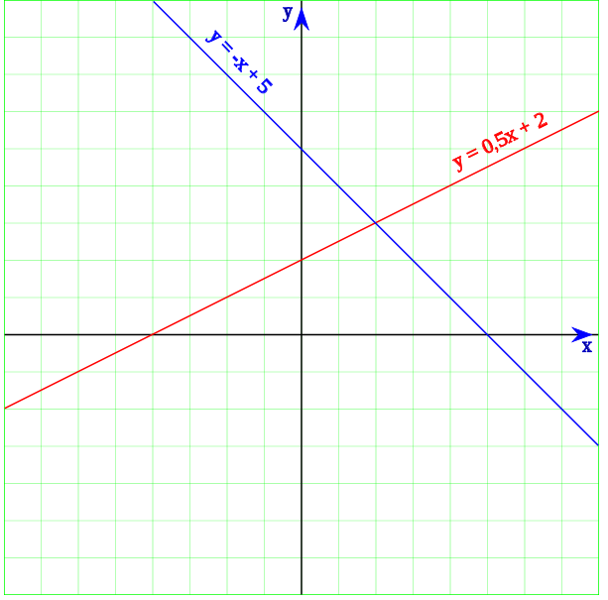
Persamaan Linier
Persamaan linear adalah sebuah persamaan aljabar, yang tiap sukunya mengandung konstanta, atau perkalian konstanta dengan variabel tunggal. Persamaan ini dikatakan linear sebab hubungan matematis ini dapat digambarkan sebagai garis lurus dalam Sistem koordinat Kartesius.
Bentuk umum untuk persamaan linear adalah
Y = mx + c

Slide 6
Contoh
Contoh sistem persamaan linear :
X + 2 y = 30
3b + 5c = 4d + 20
5x – 3y + 6 = -9x

Slide 7

Persamaan Linier Dua Variabel
Jika diketahui dua persamaan linier, setiap persamaan linier memiliki 2 variabel.
Pasangan dua persamaan linear dua variabel (atau lebih) yang ekuivalen dengan bentuk umum
Kemungkinan kedua persamaan linier :
  Saling berpotongan
  Sejajar
  Berhimpit
Dengan a,b,c,d,p,q, ∈R
dan a,b,c,d ≠0

Slide 8
Metode Penyelesaian Sistem Persamaan Linier
Metode Grafik
Metode Substitusi
Metode Eliminasi

Slide 9
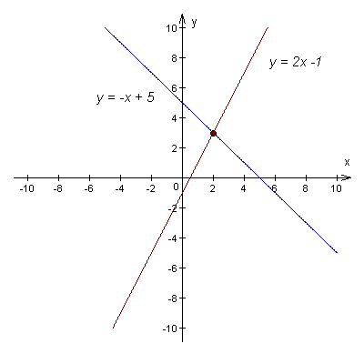
Metode Grafik
Adalah metode penyelesaian Sistem Persamaan linier yang dilakukan dengan cara menggambar grafik dari kedua persamaan tersebut yang kemudian menentukan titik potongnya.
Metode Grafik dilakukan untuk memodelkan persamaan linier dalam bentuk grafik 2 koordinant untuk menggambarkan persamaan linier dua variable, dan 3 koordinat untuk persamaan 3 variable

Slide 10
Metode Grafik
Perhatikan dua sistem persamaan dua variabel
Solusi dari sistem ini adalah himpunan pasangan terurut yang merupakan solusi dari kedua persamaan.
Grafik garis menunjukkan himpunan penyelesaian dari masing-masing persamaan dalam sistem. Oleh karena itu, perpotongan kedua garis adalah gambar dari penyelesaian sistem.
Solusi dari sistem adalah

Slide 11
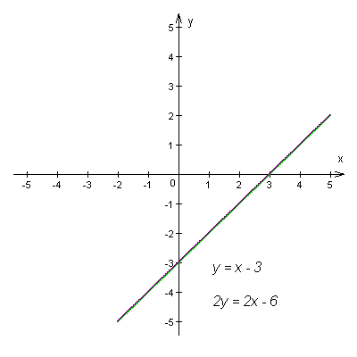
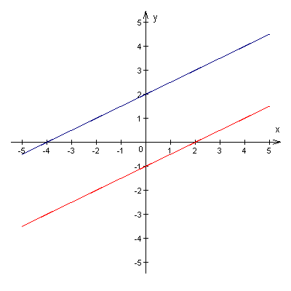
Grafik mungkin sejajar atau mungkin berimpit.

Slide 12



Hubungan yang mungkin diantara sebuah sistem, kemiringan dari masing masing grafik, dan penyelesaian persamaan ditunjukkan pada table berikut.
Dengan a,b,c,d,p,q, ∈R
dan a,b,c,d ≠0
Sistem | Kemiringan | Grafik | Penyelesaian
Konsisten dan bebas | Berbeda | Garis berpotongan di satu titik | Satu
Inkonsistent dan bebas atau berlawanan | Sama | Garis sejajar | Tidak ada
Konsisten dan bergantungan | Sama | Garis berimpit | Tak terhingga

Slide 13
Metode Substitusi
Adalah metode penyelesaian Sistem Persamaan Linier dengan cara menggantikan satu variabel dengan variabel dari persamaan yang lain
Langkah-langkah
  Pilih salah satu persamaan yang paling sederhana kemudian nyatakan x sebagai fungsi y atau y sebagai fungsi x
  Substitusikan x atau y pada langkah 1 ke persamaan yang lainnya

Slide 14
Contoh Metode Substitusi
Selesaikan sistem persamaan linier berikut:
3x – 2y =7 (1)
2x + 4y =10 (2)
Misalkan variabel x yang dipilih pada persamaan (2), maka akan menjadi
2x + 4y = 10 → 2x = 10 – 4y
x = 5 - 2y
Kemudian substitusikan x ke dalam persamaan yang lain yaitu (1)

Slide 15
x = 5 - 2y
3(5 - 2y) – 2y =7 → 15 -6y -2y = 7
-8y = -8
y = 1
Substitusikan y = 1 ke dalam salah satu persamaan awal misal persamaan (2)
x = 5 – 2(1) = 3
Jadi himpunan penyelesaian yang memenuhi kedua persamaan adalah (3,1)

Slide 16
Metode Eliminasi
Adalah metode penyelesaian Sistem Persamaan Linier dengan cara menghilangkan salah satu variabel.
Langkah-langkah
  Perhatikan koefisien x (atau y)
    Jika koefisiennya sama:
      Lakukan operasi pengurangan untuk tanda yang sama
      Lakukan operasi penjumlahan untuk tanda yang berbeda
    Jika koefisiennya berbeda, samakan koefisiennya dengan cara mengalikan persamaan-persamaan dengan konstanta yang sesuai, lalu lakukan seperti langkah a)
  Lakukan kembali langkah 1 untuk mengeliminasi variabel lainnya.

Slide 17
Contoh Metode Eliminasi
Carilah nilai – nilai dari variabel X dan Y yang dapat memenuhi kedua persamaan berikut:
3x – 2y = 7 (3)
2x + 4y = 10 (4)
Penyelesaian
Misal variabel yang akan dieliminasi adalah y, maka pers (3) dikalikan 2 dan pers (4) dikalikan 1.
3x – 2y = 7 dikalikan 2 → 6x – 4y = 14
2x + 4y = 10 dikalikan 1 → 2x + 4y = 10 ₊
8x + 0 = 24
x = 3

Slide 18
Substitusikan variabel x = 3 ke dalam salah satu persamaan awal, misal pers (3)
3x – 2y = 7
3(3) – 2y = 7
-2y = 7 – 9 = -2
y = 1
Jadi himpunan penyelesaian dari sistem persamaan tersebut adalah (3,1)

Slide 19
Persamaan Ketergantungan Linier dan Ketidakkonsistenan
Bila kedua persamaan mempunyai kemiringan (slope) yang sama, maka gambarnya akan terdapat dua kemungkinan yaitu:
Kedua garis adalah sejajar dan tidak mempunyai titik potong, sehingga tidak ada penyelesaian. Kedua persamaan ini disebut sebagai sistem persamaan linier yang tidak konsisten
Kedua garis akan berhimpit, sehingga penyelesainnya dalam jumlah yang tidak terbatas. Kedua persamaan ini disebut sebagai sistem persamaan linier yang tergantung secara linier

Slide 20
Contoh
2x + 3y =7
4x + 6y =12
Persamaan di atas keduanya tidak konsisten karena kedua persamaan ini mempunyai slope yang sama tetapi intercept berbeda

Slide 21
Contoh
5x + 2y = 10
20x + 8y = 40
Kedua persamaan di atas adalah tergantung secara linier, karena kedua persamaan ini mempunyai slope dan intercept yang sama sehingga kalau digambarkan akan berhimpit satu sama lain

Slide 22
Latihan:
1. Gambarkan 2 persamaan linier , dan tentukan titik potong pers linier tsb :
a. 3y + 2x = 6
3y -2x = 12
b. Y = 0.5 x + 2
Y = -2x + 4

Slide 23
Terimakasih

